Slide 1

Ağ Katmanı
(Network Layer)
A note on the use of these ppt slides:
We’re making these slides freely available to all (faculty, students, readers). They’re in PowerPoint form so you can add, modify, and delete slides (including this one) and slide content to suit your needs. They obviously represent a lot of work on our part. In return for use, we only ask the following:
If you use these slides (e.g., in a class) in substantially unaltered form, that you mention their source (after all, we’d like people to use our book!)
If you post any slides in substantially unaltered form on a www site, that you note that they are adapted from (or perhaps identical to) our slides, and note our copyright of this material.
Thanks and enjoy! JFK/KWR
All material copyright 1996-2004
J.F Kurose and K.W. Ross, All Rights Reserved
Computer Networking: A Top Down Approach Featuring the Internet,
3rd edition.
Jim Kurose, Keith Ross
Addison-Wesley, July 2004.
Ağ Katmanı
Network Layer
4-<number>

Slide 2
Ağ Katmanı
Amaç:
Ağ katmanı servislerini anlamak
  Taşıma katmanının altında bulunan Ağ Katmanı, Taşıma katmanından gönderilen segment’leri ağda ilerletmekle yükümlüdür.
  Ağda bulunan bilgisayar ve router’ların tamamında ağ katmanı mevcut olduğu için ağ katmanını incelemek ve anlamak taşıma katmanına göre daha zordur
Ağ Katmanı
Network Layer
4-<number>

Slide 3
Ağ Katmanı
Giriş
Sanal devre (virtual circuit- VC) ve datagram ağları
Yönlendirici (router) içerisinde neler var?
IP: Internet Protokolü
  Datagram biçimi
  IPv4 adresleme
  ICMP
  IPv6
Yönlendirme algoritmaları
  Link state
  Distance Vector
  Hiyerarşik yönlendirme
Internet’te yönlendirme
  RIP
  OSPF
  BGP
Broadcast ve multicast yönlendirme
Ağ Katmanı
Network Layer
4-<number>

Slide 4





Ağ katmanı
Segmentleri göndericiden alıcıya ana sisteme taşır
Gönderici tarafında segmentleri datagramlara sarmalar
Alıcı tarafında segmentleri taşıma katmanına iletir
Ağ katmanı protokolleri tüm ana sistem ve yönlendiricilerde çalışır
Yönlendiriciler (router) üzerlerinden geçen tüm IP datagramlarının başlık alanlarını incelerler
application
transport
network
data link
physical
network
data link
physical
network
data link
physical
network
data link
physical
network
data link
physical
network
data link
physical
network
data link
physical
network
data link
physical
network
data link
physical
application
transport
network
data link
physical
Ağ Katmanı
Network Layer
4-<number>

Slide 5
Ana ağ-katmanı işlevleri
İletme (forwarding): bir yönlendiricinin girdi hattına gelen bir paketin yönlendiricinin uygun çıktı hattına iletilmesi
Yönlendirme (routing): kaynaktan hedefe paketlerin izleyeceği yolu (rotayı) belirleme
  Yönlendirme algoritmaları (Routing algorithms)
Ağ Katmanı
Network Layer
4-<number>

Slide 6
Yönlendirme (routing) ve iletme (forwarding)
arasındaki ilişki
Yönlendirme algoritması
Yerel iletim tablosu
Başlık değeri
Çıktı hattı
0100
0101
0111
1001
3
2
2
1
Gelen paketin
başlığındaki değer
0111
1
3
2
Ağ Katmanı
Network Layer
4-<number>

Slide 7
Yönlendirme (routing) ve iletme (forwarding) arasındaki ilişki
Her yönlendirici bir iletme tablosuna (forwarding table) sahiptir.
Yönlendirici gelen paketi, paket başlığını inceleyerek iletim tablosundan kontrol eder ve hangi hat arabirimine iletilmesi gerektiğini anlar ➔ başlık değeri ile çıktı hattı eşleştirilir
Yönlendiricilerdeki iletme tabloları nasıl oluşturulur?
  Yönlendirme algoritmaları
Ağ Katmanı
Network Layer
4-<number>

Slide 8
Bağlantı kurulumu
Bazı ağ altyapılarında önemli bir fonksiyondur
  ATM, frame relay, X.25
Datagramlar akmaya başlamadan önce, iki ana sistem ve aradaki yönlendiriciler sanal bir devre kurarlar
  Yönlendiriciler de işin içindedir
Ağ ve taşıma katmanı bağlantı servisleri:
  Ağ: iki ana sistem arasında
  Taşıma: iki süreç arasında
Ağ Katmanı
Network Layer
4-<number>

Slide 9
Ağ Servisleri
Sunulabilecek ağ servisleri:
  Garantili teslim
  Sınırlı gecikme ile garantili teslim
  Sıralı paket teslimi
  Garantili en küçük bant genişliği
  Garantilenmiş maksimum seğirme
  Güvenlik servisleri
Internet’in ağ katmanı hangi servisleri sunar?
Ağ Katmanı
Network Layer
4-<number>

Slide 10
Ağ Servis Modelleri
Internet’in ağ katmanı
  En iyi çaba servisi (best effort service) ➔ aslında hiçbir servis anlamına gelir
Diğer ağ mimarileri bunun ötesinde servisler sunmaktadırlar
  Örn: ATM : birden çok servis modeli sunar
    Sabit bit hızı ATM ağ servisi (Constant bit rate-CBR)
    Kullanılabilir bit hızı ATM ağ servisi (Available bit rate –ABR)
Ağ Katmanı
Network Layer
4-<number>

Slide 11
Ağ katmanı servis modelleri:
Ağ
Mimarisi
Internet
ATM
ATM
ATM
ATM
Servis
Modeli
Best effort
CBR
VBR
ABR
UBR
Sağlanan garantiler ?
Tıkanıklık
Geribildirimi
hayır (kayıp
İle anlaşılır)
Tıkanıklık
olmaz
Tıkanıklık
olmaz
evet
hayır
Bantgenişliği
yok
Sabit
hız
Garantili
hız
Garantili
minimum
yok
Kayıp
hayır
evet
evet
hayır
hayır
Sıralama
hayır
evet
evet
evet
evet
Zamanlama
hayır
evet
evet
hayır
hayır
Ağ Katmanı
Network Layer
4-<number>

Slide 12
Ağ Katmanı
Giriş
Sanal devre (virtual circuit- VC) ve datagram ağları
Yönlendirici (router) içerisinde neler var?
IP: Internet Protokolü
  Datagram biçimi
  IPv4 adresleme
  ICMP
  IPv6
Yönlendirme algoritmaları
  Link state
  Distance Vector
  Hiyerarşik yönlendirme
Internet’te yönlendirme
  RIP
  OSPF
  BGP
Broadcast ve multicast yönlendirme
Ağ Katmanı
Network Layer
4-<number>

Slide 13
Ağ katmanı bağlantılı ve bağlantısız servisi
Datagram ağı, ağ katmanı bağlantısız servisi sunar
VC ağı, ağ katmanı bağlantılı servisi sunar
Taşıma katmanı servislerine benzer ancak:
  Servis: ana sistemden ana sisteme
  Seçenek yok: birini sağlar, her ikisini birden değil
  Uygulama: çekirdekte
Ağ Katmanı
Network Layer
4-<number>

Slide 14
Sanal devre (virtual circuit)
“kaynaktan hedefe olan yol telefon devresine çok benzer”
Veri akmaya başlamadan önce her bağlantı için bağlantı kurulumu ve yıkımı
Her paket VC tanımlayıcısı taşır (hedef uç sistem adresi yerine)
Kaynaktan hedefe olan yol boyunca her yönlendirici geçen her bağlantı için “durum” bilgisi tutar
Hat, yönlendirici kaynakları (bantgenişliği, tamponlar) VC’ye ayrılır
Ağ Katmanı
Network Layer
4-<number>

Slide 15
VC uygulaması
Bir VC:
  Kaynak ve hedef ana sistem arasında bir yoldan
  yol boyunca her hat için bir numara olmak üzere VC numaraları
  Yol boyunca bulunan tüm yönlendiricilerin iletme tablolarındaki girişlerden
  oluşur
VC’ye ait bir paket başlığında bir VC numarası taşır.
VC numarası her hat üzerinde değiştirilmelidir.
  Yeni VC numarası iletme tablosundan elde edilir
Ağ Katmanı
Network Layer
4-<number>

Slide 16
İletme tablosu
VC number
12
22
32
1
3
2
Sol üstteki yönlendiricinin
olası iletme tablosu:
arabirim
numarası
Gelen arabirim Gelen VC # Giden arabirim Giden VC #
1 12 3 22
2 63 1 18
3 7 2 17
… … … …
Yönlendiriciler bağlantı durum bilgisi tutarlar!
Ağ Katmanı
Network Layer
4-<number>

Slide 17
Sanal devre: sinyalleşme protokolü
VC kurulumu, sürdürümü, yıkımı için kullanılır
ATM, frame-relay, X.25’de kullanılır
Günümüz Internet’inde kullanılmaz
uygulama
taşıma
ağ
Veri bağlantı
fiziksel
5. Veri akışı başlar
6. Veri alınır
uygulama
taşıma
ağ
Veri bağlantı
fiziksel
4. Bağlantı kurulur
3. Çağrıyı kabul et
1. Bağlantıyı başlat
2. Gelen çağrı
Ağ Katmanı
Network Layer
4-<number>

Slide 18
Datagram ağları
Ağ katmanında bağlantı kurulumu yoktur
yönlendiriciler: uçtan uca bağlantı ile ilgili durum bilgisi tutmazlar
  Ağ seviyesinde “bağlantı” kavramı yoktur
Paketler hedef ana sistem adresleri ile iletilirler
  Aynı kaynak hedef arasındaki paketler farklı yollar takip edebilirler
uygulama
taşıma
ağ
Veri bağlantı
fiziksel
uygulama
taşıma
ağ
Veri bağlantı
fiziksel
1. Veriyi gönder
2. Veriyi al
Ağ Katmanı
Network Layer
4-<number>

Slide 19
İletme tablosu
(Forwarding table)
4 milyon olası giriş
Hedef Adres Aralığı Hat Arabirimi
11001000 00010111 00010000 00000000
adresinden 0
11001000 00010111 00010111 11111111’e kadar
11001000 00010111 00011000 00000000
adresinden 1
11001000 00010111 00011000 11111111 ’e kadar
11001000 00010111 00011001 00000000
adrsinden 2
11001000 00010111 00011111 11111111 ’e kadar
diğer hallerde 3
Ağ Katmanı
Network Layer
4-<number>

Slide 20
En uzun ön ek eşleşmesi
Ön Ek eşleşmesi Hat arabirimi
11001000 00010111 00010 0
11001000 00010111 00011000 1
11001000 00010111 00011 2
diğer hallerde 3
Örnekler
DA: 11001000 00010111 00010110 10100001
Hangi arabirim?
DA: 11001000 00010111 00011000 10101010
Hangi arabirim?
Ağ Katmanı
Network Layer
4-<number>

Slide 21
En uzun ön ek eşleşmesi
Ön Ek eşleşmesi Hat arabirimi
11001000 00010111 00010 0
11001000 00010111 00011000 1
11001000 00010111 00011 2
diğer hallerde 3
Örnekler
DA: 11001000 00010111 00010110 10100001
0. hat arabirimi
DA: 11001000 00010111 00011000 10101010
1. hat arabirimi
Ağ Katmanı
Network Layer
4-<number>

Slide 22
Datagram mı VC ağı mı: neden?
Internet
Bilgisayarlar arasında veri iletimi
  “elastik” servis, katı zamanlama gereksinimi yok
“akıllı” uç sistemler (bilgisayarlar)
  Adapte olabilirler, kontrol yapabilirler, hata düzeltimi
  Ek işlevsellik uç sistemlerde daha yüksek seviyede uygulanmaktadır
Pek çok hat çeşidi
  Farklı özellikler
  Tek bir servis sunmak zordur
ATM
Telefon dünyasından gelişmiştir
İnsan diyaloğu:
  Katı zamanlama, güvenilirlik gereksinimleri
  Garantili servise ihtiyaç vardır
“akılsız” uç sistemler
  telefonlar
  Ağın içerisinde karmaşıklık fazladır
Ağ Katmanı
Network Layer
4-<number>

Slide 23
Ağ Katmanı
Giriş
Sanal devre (virtual circuit- VC) ve datagram ağları
Yönlendirici (router) içerisinde neler var?
IP: Internet Protokolü
  Datagram biçimi
  IPv4 adresleme
  ICMP
  IPv6
Yönlendirme algoritmaları
  Link state
  Distance Vector
  Hiyerarşik yönlendirme
Internet’te yönlendirme
  RIP
  OSPF
  BGP
Broadcast ve multicast yönlendirme
Ağ Katmanı
Network Layer
4-<number>

Slide 24

Yönlendirici Mimarisi
İki ana yönlendirici fonksiyonu:
Yönlendirme algoritmaları/protokolleri çalıştırmak (RIP, OSPF, BGP)
Girdi hattından çıktı hattına datagramları iletmek
Ağ Katmanı
Network Layer
4-<number>

Slide 25

Girdi bağlantı noktası işlevleri (Input Port Functions)
Fiziksel katman:
Bit-seviyesinde alım
Veri-bağlantı katmanı:
e.g., Ethernet
Merkezi olmayan anahtarlama:
datagram hedefine göre, girdi bağlantı noktasında iletme tablosundan çıktı bağlantı noktasını aramak (lookup)
amaç: ‘hat hızında’ girdi bağlantı noktası işlemesini tamamlamak
kuyruk: datagramlar anahtarlama yapısına (switching fabric) iletme hızından hızlı gelirse
Ağ Katmanı
Network Layer
4-<number>

Slide 26

Üç anahtarlama tekniği
Switching fabric-anahtarlama yapısı girdi ve çıktı bağlantı noktalarnı bağlar
bellek
yol
sürgü
Ağ Katmanı
Network Layer
4-<number>

Slide 27

Çıktı bağlantı noktaları işlevleri
(Output port functions)
Kuyruklama (tampon yönelimli)
Veri bağlantısı işlemesi (protokol, sarmalama)
Hat sonlanması
Anahtar yapısı
Depolama (Buffering) datagramlar anahtarlama yapısından iletim hızından daha hızlı geldiğinde gereklidir
Zaman programlaması (Scheduling discipline) sıralanan datagramlardan iletim için seçme yapılır
Ağ Katmanı
Network Layer
4-<number>

Slide 28

Çıktı bağlantı noktaları
Anahtardan gelme hızı çıktı hattı hızını aşarsa depolama meydana gelir
Tamponda fazlalık olursa ➔ Kuyruklama (queueing (delay)) ve kayıp (loss)!
Ağ Katmanı
Network Layer
4-<number>

Slide 29

Girdi bağlantı noktası kuyruklaması
Anahtarlama girdi bağlantı noktasından daha yavaşsa -> girdi bağlantı noktasında da kuyruk olabilir
Sıranın başı engellemesi (Head-of-the-Line (HOL) blocking): sıranın başında yer alan datagramın sıradaki diğerlerinin hareketini engellemsi
Tamponda fazlalık olursa ➔ Kuyruklama (queueing (delay)) ve kayıp (loss)!
Ağ Katmanı
Network Layer
4-<number>

Slide 30
Ağ Katmanı
Giriş
Sanal devre (virtual circuit- VC) ve datagram ağları
Yönlendirici (router) içerisinde neler var?
IP: Internet Protokolü
  Datagram biçimi
  IPv4 adresleme
  ICMP
  IPv6
Yönlendirme algoritmaları
  Link state
  Distance Vector
  Hiyerarşik yönlendirme
Internet’te yönlendirme
  RIP
  OSPF
  BGP
Broadcast ve multicast yönlendirme
Ağ Katmanı
Network Layer
4-<number>

Slide 31
Internet Ağ Katmanı
Ana sistem, yönlendirici (router) ağ katmanı işlevleri
Taşıma katmanı: TCP, UDP
Yönlendirme (Routing)
protokolleri
Yol seçimi
RIP, OSPF, BGP
IP protokolü
Adresleme konvensiyonları
datagram biçimi
Paket yönetimi konvensiyonları
Ağ
katmanı
İletme
(forwarding)
tablosu
ICMP protokolü
Hata bildirme
yönlendirici “sinyali”
Bağlantı Katmanı
Fiziksel Katman
Ağ Katmanı
Network Layer
4-<number>

Slide 32
Ağ Katmanı
Giriş
Sanal devre (virtual circuit- VC) ve datagram ağları
Yönlendirici (router) içerisinde neler var?
IP: Internet Protokolü
  Datagram biçimi
  IPv4 adresleme
  ICMP
  IPv6
Yönlendirme algoritmaları
  Link state
  Distance Vector
  Hiyerarşik yönlendirme
Internet’te yönlendirme
  RIP
  OSPF
  BGP
Broadcast ve multicast yönlendirme
Ağ Katmanı
Network Layer
4-<number>

Slide 33
IP datagram biçimi
IP protokolü sürüm
numarası
32 bit
Toplam datagram
uzunluğu (bytes)
Başlık uzunluğu
(bytes)
baş.
uzun.
Servis
tipi
Sürüm
uzunluk
Parçalama/
Birleştirme için
Servis “tipi”
bayrak
Parçalama
ötelemesi
16-bit tanımlayıcı
max kalan hop sayısı
(her routerda azaltılır)
Yaşam
süresi
Üst katman
protokolü
kontrol toplamı
32 bit kaynak IP adresi
Yükün iletileceği üst
katman protokolü
32 bit hedef IP adresi
Seçenekler (varsa)
Örn. timestamp,
Gidilen yolun
kaydı, gidilecek
routerların
belirlenmesi.
TCP ile ne kadar başlık vardır?
20 byte lık TCP
20 byte lık IP
= 40 bytes + uygulama katmanı başlığı
veri
(çeşitli uzunlukta,
Tipik olarak TCP
veya UDP segmenti)
Ağ Katmanı
Network Layer
4-<number>

Slide 34
IP Datagram Parçalama/Birleştirme
Ağdaki hatların taşıma kapasitesi MTU ile sınırlıdır (max.transfer size) – en büyük olası bağlantı katmanı çerçevesi.
  Farklı hat tipleri, farklı MTUlar
büyük IP datagram ağda bölünür (“fragmented”- “parçalanır”)
  Bir datagram pek çok datagram haline gelir
  Sadece son hedefte “reassembled”-”birleştirilir”
  IP başlık bitleri ilgili fragment-veri parçalarını tanımlama ve sıralamada kullanılır
Fragmentation (parçalama):
girişte: bir büyük datagram
çıkışta: 3 daha küçük datagram
Reassembly (birleştirme)
Ağ Katmanı
Network Layer
4-<number>

Slide 35
IP Datagram Parçalama/Birleştirme
uzunluk
=4000
ID
=777
bayrak
=0
öteleme
=0
Örnek
4000 byte datagram
MTU = 1500 bytes
Bir büyük datagram pek çok
daha küçük datagrama dönüşür
length
=1480
ID
=777
fragflag
=1
offset
=0
Veri alanında 1480 bytes
length
=1480
ID
=777
fragflag
=1
offset
=185
offset
(öteleme)=
1480/8
length
=1020
ID
=777
fragflag
=0
offset
=370
Ağ Katmanı
Network Layer
4-<number>

Slide 36
IP Datagram Parçalama/Birleştirme
uzunluk
=4000
ID
=777
bayrak
=0
öteleme
=0
Örnek
4000 byte datagram
MTU = 1500 bytes
Büyük bir datagram birkaç
küçük datagrama dönüşür
length
=1500
ID
=777
fragflag
=1
offset
=0
Veri alanında 1480 bytes
length
=1500
ID
=777
fragflag
=1
offset
=1480
length
=1040
ID
=777
fragflag
=0
offset
=2960
ICMP ?
Her IP paketi ?
Ağ Katmanı
Network Layer
4-<number>

Slide 37
Ağ Katmanı
Giriş
Sanal devre (virtual circuit- VC) ve datagram ağları
Yönlendirici (router) içerisinde neler var?
IP: Internet Protokolü
  Datagram biçimi
  IPv4 adresleme
  ICMP
  IPv6
Yönlendirme algoritmaları
  Link state
  Distance Vector
  Hiyerarşik yönlendirme
Internet’te yönlendirme
  RIP
  OSPF
  BGP
Broadcast ve multicast yönlendirme
Ağ Katmanı
Network Layer
4-<number>

Slide 38
IP Adresleme
IP adresi: 32-bit ana sistem, yönlendirici arabirim tanımlayıcısı (identifier)
Arabirim (interface): Ana sistem ve fiziksel hat arasındaki sınıra arabirim denir
  yönlendiricilerin pek çok arabirimi (interfaces) vardır
  Host genelde tek bir arabirime sahiptir
  Her bir arabirimle bir
  IP adresi ilişkilendirir
223.1.1.1
223.1.2.1
223.1.1.2
223.1.1.4
223.1.2.9
223.1.2.2
223.1.1.3
223.1.3.27
223.1.3.1
223.1.3.2
223.1.1.1 = 11011111 00000001 00000001 00000001
223
1
1
1
Ağ Katmanı
Network Layer
4-<number>

Slide 39
IP adresleme: Adres Sınıfları
5 farklı adres sınıfı vardır (İlk 4 bitini inceleyerek hangi sınıfa ait olduğu belirlenebilir):
  A sınıfı:1-126 (0xxx )Öngörülen Ağ Maskesi: 255.0.0.0
  B sınıfı:128-191 (10xx ) Öngörülen Ağ Maskesi:255.255.0.0
  C Sınıfı:192-223 (110x) Öngörülen Ağ Maskesi:255.255.255.0
  D sınıfı:224-239 (1110 ) Çoklu yayın (Multicast)
  E sınıfı:240-254 (1111 ) Araştırma için ayrılmıştır.
01111111, veya 127 ile başlayan adresler loopback ya da lokal makinede test için ayrılmıştır (Örn. Ping 127.0.0.1 )
http://www.ralphb.net/IPSubnet/index.html
Ağ Katmanı
Network Layer
4-<number>

Slide 40
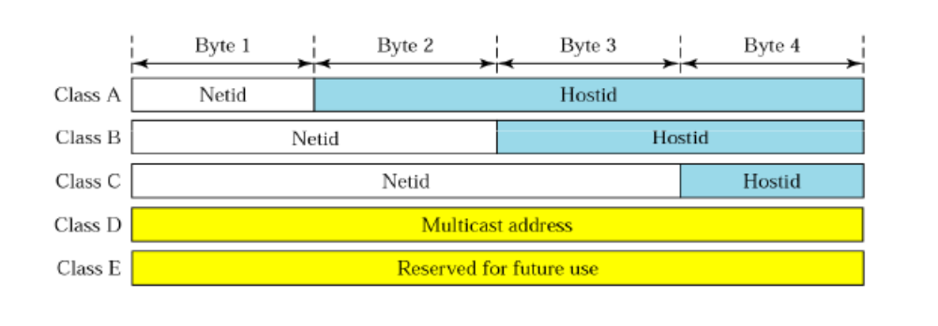
IP adresleme: Adres Sınıfları
Ağ Katmanı
Network Layer
4-<number>

Slide 41
IP adresleme
140.179.220.200 IP adresine sahip bir düğümün adresi hangi sınıfa aittir?
Bu düğümün bağlı olduğu ağ adresi nedir?
Bu düğümün bağlı olduğu broadcast adresi nedir?
Ağ Katmanı
Network Layer
4-<number>

Slide 42

IP adresleme
140 . 179 . 220 . 200 10001100.10110011.11011100.11001000
  140 ➔ B sınıfı:128-191 (10xx )
  B sınıfı adresler için varsayılan subnet mask 255.255.0.0 dır
  IP adresi ve varsayılan ağ adresi “mantıksal VE” işlemine tabi tutulurak Ağ Adresi bulunur
  İlk iki oktet ağ adresini son iki oktet düğüm adresini tanımlar ➔ 140.179.0.0
  Düğüm adresi kısmındaki tüm bitler 1’e eşitlenirse bu da bize broadcast adresini verir ➔ 140.179.255.255
http://www.ralphb.net/IPSubnet/index.html
Ağ Katmanı
Network Layer
4-<number>

Slide 43
Alt ağlar (Subnets)
Neden subnetlere gerek var?
  Farklı fiziksel ortam kullanımı(Ethernet, FDDI, WAN, gibi)
  Adres alanını korumak
  Güvenlik
  Ağ trafiğini kontrol etmek
    Bir Ethernet ağında tüm düğümler diğer düğümlerin ilettiği trafiği görürler➔ Yoğun trafik yükü performansı etkiler ➔ Bunu engellemek için IP ağları araya yönlendiriciler konulur
Alt ağ (subnet) nedir?
  IP adresinin alt ağ tarafında yer alan aygıt arabirimleri
  Birbirleriyle arada bir yönlendirici olmadan iletişim kurabilirler
223.1.1.1
223.1.2.1
223.1.1.2
223.1.1.4
223.1.2.9
223.1.1.3
223.1.2.2
223.1.3.27
LAN
223.1.3.1
223.1.3.2
3 subnet içeren ağ örneği
Ağ Katmanı
Network Layer
4-<number>

Slide 44
Alt ağlar (subnet)
223.1.1.0/24
223.1.2.0/24
KURAL
Alt ağları belirlemek için her arabirimi, ana sisteminden veya yönlendiricisinden ayırarak ağların uç noktalarını sonlandıran arabirimlere izole edilmiş bir ağlar adası oluşturun. Bu izole edilmiş ağların her birine bir alt ağ (subnet) denir.
223.1.3.0/24
Subnet mask: /24
Ağ Katmanı
Network Layer
4-<number>

Slide 45
Alt ağlar (Subnets)
223.1.1.2
Kaç tane subnet
vardır?
223.1.1.1
223.1.1.4
223.1.1.3
223.1.9.2
223.1.7.0
223.1.9.1
223.1.7.1
223.1.8.1
223.1.8.0
223.1.2.6
223.1.3.27
223.1.2.1
223.1.2.2
223.1.3.1
223.1.3.2
Ağ Katmanı
Network Layer
4-<number>

Slide 46
Alt ağ maskesi (Subnet Mask)
Her IP adresi iki kısımdan oluşur:
  Ağı tanımlayan kısım
  Düğümleri tanımlayan kısım
Adres sınıfı (address class) ve alt ağ maskesi (subnet mask) hangi kısmın ağı hangi kısmın düğümleri tanımladığını belirler
Subnet oluşturmak için host ID bölümünden bit (n) ödünç alırız
Altağ maskesi: /24
11111111 11111111 11111111 00000000
255 . 255 . 255 . 0
a.b.c.d/x
200.23.16.0/23
Altağ Maskesi:255.255.254.0
Ağ Katmanı
Network Layer
4-<number>

Slide 47
IP adresleme
Subnet ya da düğüm sayısını hesaplamak için:
2^{n} ➔ bize alt ağ sayısını verir
2^{m}-2 ➔ bir aralığa atanabilecek ip sayısı bulunur
http://forum.sistemuzmani.com/forums/thread/34316.aspx
Ağ Katmanı
Network Layer
4-<number>

Slide 48
Örnek
192.168.0.0/24 ip aralığını 5 subnete bölelim
2^{n}>=5 ➔ n=3 bit ödünç almamız gerekiyor. 2³=8’den 8 subnet yapmak gerekir
Bu durumda subnet mask = 255.255.255.224 (11100000) ➔ m=5
2^{m}-2=2⁵-2=30 adet (Her subnette atanabilecek IP sayısı)
1. Subnet: 192.168.0.1 – 192.168.0.30
2. Subnet: 192.168.0.33 – 192.168.0.62
3. Subnet: 192.168.0.65 – 192.168.0.94
4. Subnet: 192.168.0.97 – 192.168.0.126
5. Subnet: 192.168.0.129 – 192.168.0.158
6. Subnet: 192.168.0.161 – 192.168.0.190
7. Subnet: 192.168.0.193 – 192.168.0.222
8. Subnet: 192.168.0.225 – 192.168.0.254
***Host biti subnet maskdaki 0′lar ile gösterilen alan
*Host bitinden 3 bit alındı!
**Kalan 5 bit. Yani 32 farklı IP, 32 farklı host?
***Subnet ID + Broadcast Addr.
Subnet ID (1. Subnet)+1 = İlk IP
Son IP + 1 = Broadcast Adresi
Subnet ID (2. Subnet)= Broadcast Adresi +1
http://forum.sistemuzmani.com/forums/thread/34316.aspx
Ağ Katmanı
Network Layer
4-<number>

Slide 49
IP adresleme: Supernetting
TCP/IP network adreslemesinde supernetting subnetting in tam tersi bi yapıda çalısarak birden fazla C sınıfı networku bağlayıp tek network gibi hareket etmesini ve router gerektirmeden tum workstation ların biriyle konuşmasını sağlar.
Subnetting in tam tersine supernetting te network ID den bit ödünç alınır
http://www.farukcubukcu.com/makale.aspx?IDD=e5109
Ağ Katmanı
Network Layer
4-<number>

Slide 50
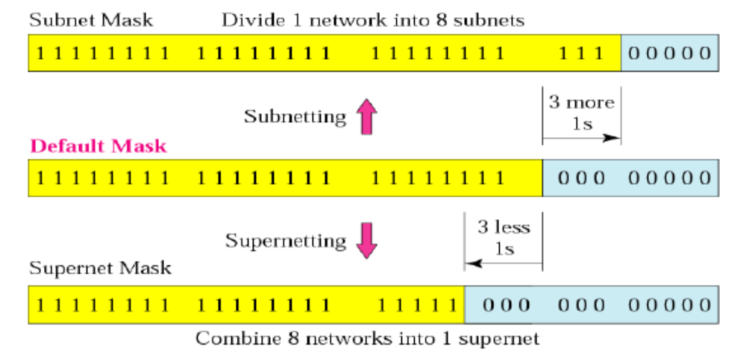
IP adresleme: Supernetting
Ağ Katmanı
Network Layer
4-<number>

Slide 51
IP adresleme: CIDR
CIDR: Classless InterDomain Routing
Sınıfsız Etki Alanları Arası Yönlendirme
  Adresin altağ (subnet) kısmı farklı uzunlukta olabilir
  address biçimi: a.b.c.d/x, x ağın alt ağ kısmındaki bit sayısını gösterir
subnet
bölümü
Ana sistem
bölümü
11001000 00010111 00010000 00000000
200.23.16.0/23
Ağ Katmanı
Network Layer
4-<number>

Slide 52
IP adresleri: nasıl atanır?
Soru: Bir organizasyon aygıtları için adres bloklarını nasıl alır?
Cevap: ISP’sinin adres alanından kendisi için ayrılmış kısmı alır
ISP‘nin bloğu 11001000 00010111 00010000 00000000 200.23.16.0/20
Organizasyon 0 11001000 00010111 00010000 00000000 200.23.16.0/23
Organizasyon 1 11001000 00010111 00010010 00000000 200.23.18.0/23
Organizasyon 2 11001000 00010111 00010100 00000000 200.23.20.0/23
... ….. …. ….
Organizasyon 7 11001000 00010111 00011110 00000000 200.23.30.0/23
Ağ Katmanı
Network Layer
4-<number>

Slide 53
IP adresleme
ISP‘nin bloğu 11001000 00010111 00010000 00000000 200.23.16.0/20
8 adet subnet yapmak istersek:
2^{n} >= 8 ➔ n= 3 bit daha kullanacağız:
11001000 00010111 00010000 00000000
Subnet Mask = 255.255.254.0
Düğümler için kullanılabilecek geri kalan bit sayısı = 9
2^{m}-2=2⁹-2=512-2=510 Her subnette atanabilecek IP miktarı
IP Blokları:
  200.23.16.0/23 ➔ 200.23.16.1 – 200.23.17.254
  200.23.18.0/23 ➔ 200.23.28.1 – 200.23.19.254
.
.
  200.23.30.0/23 ➔ 200.23.30.1 – 200.23.31.254
Ağ Katmanı
Network Layer
4-<number>

Slide 54
IP adresleri: nasıl atanır?
Soru: Bir ana sistem nasıl IP adresi alır?
Bir sistem yöneticisi, tipik olarak yönlendirici içerisindeki IP adreslerini el ile yapılandırabilir
  Wintel: control-panel->network->configuration->tcp/ip->properties
  UNIX: /etc/rc.config
DHCP: Dynamic Host Configuration Protocol ) Dinamik Ana Sistem Yapılandırma Protokolü): IP adresi otomatik olarak sunucudan elde edilir
  “tak ve çalıştır” (“plug-and-play”)
Ağ Katmanı
Network Layer
4-<number>

Slide 55
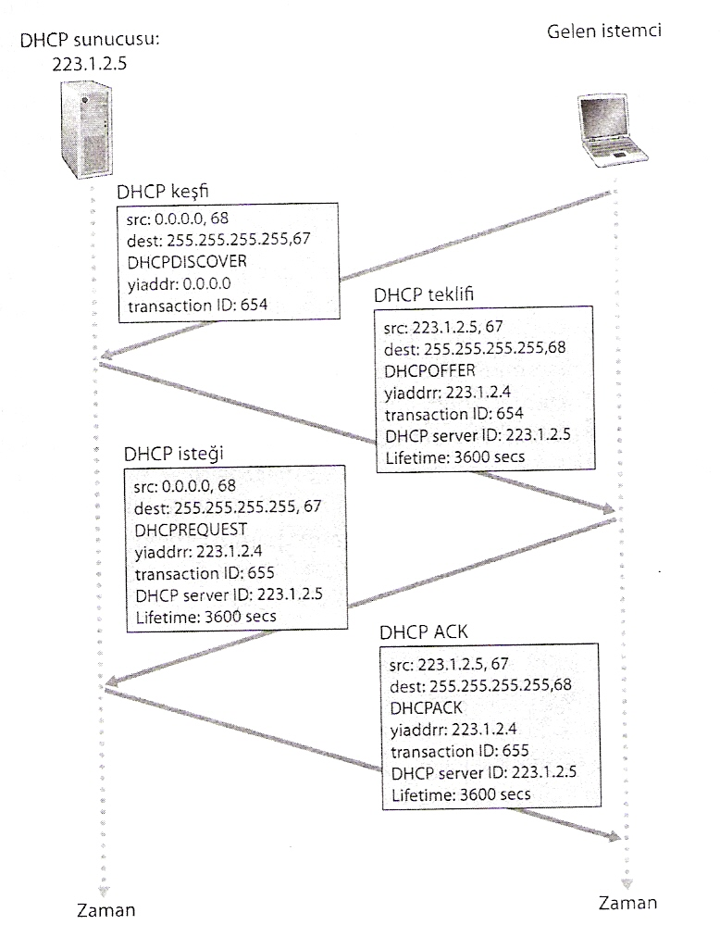
DHCP’nin çalışması
DHCP protokolü 4 adımlı bir süreçtir:
Ağ Katmanı
Network Layer
4-<number>

Slide 56
IP adresleme:
Soru: ISP’ler adres bloklarını nasıl alırlar?
Cevap: ICANN: Internet Corporation for Assigned
Names and Numbers
  IP adreslerini yönetmek
  DNS sunucularını yönetmek
  Etki alanı adlarını atama ve etki alanı ad tartışmalarını çözme
Ayrıca ARIN, RIPE, APNIC ve LACNIC şirketleri de ICANN’la beraber Address Supporting Organization’u oluşturmaktadırlar.
Ağ Katmanı
Network Layer
4-<number>

Slide 57
NAT: Network Address Translation - Ağ Adres Dönüşümü
Bir ağda dağıtabileceğinden çok daha fazla IP adresine ihtiyaç duyuluyorsa ne yapılacak?
Ağ Adres Dönüşümü –
Network Address Translation - NAT
Ağ Katmanı
Network Layer
4-<number>

Slide 58
NAT: Network Address Translation - Ağ Adres Dönüşümü
Internet’in
Geri kalanı
lokal ağ
(e.g., ev ağı)
10.0.0/24
10.0.0.1
10.0.0.4
10.0.0.2
138.76.29.7
10.0.0.3
Lokal ağdan çıkan tüm datagramlar aynı ve tek bir kaynak NAT IP adresine sahiptirler : 138.76.29.7,
Farklı kaynak port # ları vardır
Bu ağdaki kaynak ve hedefler,
kaynak ve hedef adresi için
10.0.0/24 adresine sahiptirler
Ağ Katmanı
Network Layer
4-<number>

Slide 59
NAT: Network Address Translation - Ağ Adres Dönüşümü
Peki iç network’ten dışarı doğru paketler çıktığında bu paketler’in IP adresinin unique olma sorunu nasıl çözülecek?
Bu sorun NAT router’ın iç network’ü dış dünyadan saklaması ve tek bir cihaz (router) varmışçasına davranması ile çözülmekte. Fakat bu yeni bir sorun yaratmakta: iç ağdaki bir bilgisayar için gönderilen ve router’a gelen bir paketin hangi host’a gönderildiği router tarafından nasıl bilinecek?
Burada da çözüm NAT eşleştirme tablolarını kullanmakta yatıyor: bu tablolarda IP ve port adresleri tutulmakta.
Ağ Katmanı
Network Layer
4-<number>

Slide 60
NAT: Network Address Translation - Ağ Adres Dönüşümü
NAT kullanmanın avantajları:
  ISP tarafından bir blok adrese ihtiyaç duyulmamakta: tek bir adres ağdaki tüm cihazlar için yeterli olmakta
  Dış dünyayı bilgilendirmeden iç ağdaki cihazların IP adresleri değiştirilebilir.
  İç ağdaki IP’leri değiştirmeden ISP’nin router’a verdiği IP’i değiştirebilir.
  İç ağdaki cihazlar doğrudan dış Internet tarafındaki cihazlar/kişiler tarafından erişilmemekte: artı bir güvenlik sağlamakta
Ağ Katmanı
Network Layer
4-<number>

Slide 61
NAT: Network Address Translation - Ağ Adres Dönüşümü
NAT translation table
WAN side addr LAN side addr
1: host 10.0.0.1
sends datagram to
128.119.40, 80
2: NAT router
changes datagram
source addr from
10.0.0.1, 3345 to
138.76.29.7, 5001,
updates table
138.76.29.7, 5001 10.0.0.1, 3345
…… ……
S: 10.0.0.1, 3345
D: 128.119.40.186, 80
10.0.0.1
1
2
S: 138.76.29.7, 5001
D: 128.119.40.186, 80
10.0.0.4
10.0.0.2
138.76.29.7
S: 128.119.40.186, 80
D: 10.0.0.1, 3345
4
S: 128.119.40.186, 80
D: 138.76.29.7, 5001
3
10.0.0.3
4: NAT router
changes datagram
dest addr from
138.76.29.7, 5001 to 10.0.0.1, 3345
3: Reply arrives
dest. address:
138.76.29.7, 5001
Ağ Katmanı
Network Layer
4-<number>

Slide 62
NAT: Network Address Translation - Ağ Adres Dönüşümü
NAT kullanmanın dezavantajları:
  Port numaraları host’ları adreslemek için değil de process’leri adreslemek için tasarlanmış
  Router’lar katman 3 (network)’e kadar paket’leri işleme almalı ama NAT router’lar transport layer’a da destek veriyorlar
  NAT end-to-end mantığını bozmakta
  Adres kısıtlamasını çözmek için IPv6 kullanılmalı
  P2P’lerde bağlantı sorunu yaratması
Ağ Katmanı
Network Layer
4-<number>

Slide 63
Ağ Katmanı
Giriş
Sanal devre (virtual circuit- VC) ve datagram ağları
Yönlendirici (router) içerisinde neler var?
IP: Internet Protokolü
  Datagram biçimi
  IPv4 adresleme
  ICMP
  IPv6
Yönlendirme algoritmaları
  Link state
  Distance Vector
  Hiyerarşik yönlendirme
Internet’te yönlendirme
  RIP
  OSPF
  BGP
Broadcast ve multicast yönlendirme
Ağ Katmanı
Network Layer
4-<number>

Slide 64
ICMP: Internet Control Message Protocol
ICMP host ve router’lar tarafından birbirlerine network katmanı bilgi mesajlarını iletmek için kullanılmaktadır: örneğin “hedef bilgisayar (IP adresi) ulaşılamamakta”.
ICMP IP’nin hemen üstünde çalışmaktadır çünkü ICMP mesajları IP datagram’ları içinde transfer edilirler (aynı TCP ve UDP segment’leri gibi).
ICMP segment’, üç kısımdan oluşur: Tip, Kod ve hataya sebebiyet veren IP datagram’ının ilk sekiz byte’ı.
Tip Kod Tanım
0 0 echo reply (ping)
3 0 dest. network unreachable
3 1 dest host unreachable
3 2 dest protocol unreachable
3 3 dest port unreachable
3 6 dest network unknown
3 7 dest host unknown
4 0 source quench (congestion
control - not used)
8 0 echo request (ping)
9 0 route advertisement
10 0 router discovery
11 0 TTL expired
12 0 bad IP header
Ağ Katmanı
Network Layer
4-<number>

Slide 65
Ağ Katmanı
Giriş
Sanal devre (virtual circuit- VC) ve datagram ağları
Yönlendirici (router) içerisinde neler var?
IP: Internet Protokolü
  Datagram biçimi
  IPv4 adresleme
  ICMP
  IPv6
Yönlendirme algoritmaları
  Link state
  Distance Vector
  Hiyerarşik yönlendirme
Internet’te yönlendirme
  RIP
  OSPF
  BGP
Broadcast ve multicast yönlendirme
Ağ Katmanı
Network Layer
4-<number>

Slide 66
IPv6
IPv4’ün belli önemli kısıtlamaları bulunmakta:
  Sınırlı sayıda adres. 32-bit adres alanının 2008 yılında tamamen kullanılması tahmin edilmekte
  Karışık header kısımları (13 alan): bu datagramların hızlı işlenmesi, gönderilmesi ve alınmasını engellemekte, router’larda aşırı işlem yükü oluşturmakta
  QoS (servis kalitesi) konusunda zayıf ve yetersiz destek vermesi
  Güvenlik ve mahremiyet konularında daha az destek vermesi
  Protokol değişiklikleri/eklemeleri konusunda az destek vermesi
Ağ Katmanı
Network Layer
4-<number>

Slide 67
IPv6
IPv6’ın getirdiği yenilikler:
  Adres boyu 16 byte olarak artırılmakta. Böylece yakın gelecekte IP adreslerinin tükenme ihtimali bulunmamakta
  Datagram header’ı basitleştirilmekte:
    Header’daki checksum alanı çıkarılmakta. Böylece router’larda datagram işleme zamanı önemli derecede artırılmakta
    Options alanı yerine “extension header” alanları eklenebilmekte. Böylece sadece header basitleştirilmekle kalmıyor, aynı anda protokol genişletilmesi/eklenti yapılmasına olanak tanınmakta
  Router’larda fragmentation’a izin verilmemekte
    Tüm IPv6 host ve router’larının 1280 byte datagram’lara destek verdiği kabul edilmekte, dolayısıyla fragmentation ihtiyacı azalmakta
    Eğer bir datagram router’ın gönderebileceğinden daha büyük ise o zaman router kaynağa bir hata mesajı iletip datagram’ı kaynakta parçalamasını ve öyle göndermesini talep edebilir.
  Kendi içinde şifreleme ve güvenlik bölümlerinin mevcut olması
Ağ Katmanı
Network Layer
4-<number>

Slide 68
IPv6
Header: 40 byte / 8 alandan oluşmakta
Version alanı kullanılmakta olan protokolü belirtmekte. IPv6 için bu değer 0110.
Traffic Class IPv6 datagramları arasında farklı önceliklerin belirlenmesinde kullanılmakta
Router’lar tarafından aynı “kalitede” işlem görmesi gereken datagramlar için aynı Flow Label kullanılmakta
Next Header, ekstra header’lardan hangisinin gelmekte olduğunu gösterir, dolayısıyla her bir extension header’ında Next Header bilgisi mevcut (6 tane extension header var).
Hop limit datagram’ın sonsuza kadar dolaşmasını engellemekte.
Ağ Katmanı
Network Layer
4-<number>

Slide 69

IPv6
Ağ Katmanı
Network Layer
4-<number>

Slide 70
IPv6 Adresleme
Hexadecimal değerlere dayanan yeni bir IP adresi yazım tekniği geliştirildi.
Örneğin 2001:0db8:85a3:0000:0000:8a2e:0370:7334
geçerli bir IPv6 adresi.
Daha kolay yazım için bir grubun başındaki 0’lar göz ardı edilir
2001:db8:85a3:0:0:8a2e:370:7334
Arka arkaya gelen 0 grupları :: ile yer değiştirir
2001:db8:85a3::8a2e:370:7334
IPv4 adresleri de IPv6 adreslerine dönüştürülebilmekte. Burada da en başa 12 byte’lık 0’lar konmaktadır:
0000: 0000: 0000: 0000: 0000: 0000: 144.122.98.1
Veya kısaca
::144.122.98.1
http://en.wikipedia.org/wiki/IPv6
Ağ Katmanı
Network Layer
4-<number>

Slide 71
Ağ Katmanı
Giriş
Sanal devre (virtual circuit- VC) ve datagram ağları
Yönlendirici (router) içerisinde neler var?
IP: Internet Protokolü
  Datagram biçimi
  IPv4 adresleme
  ICMP
  IPv6
Yönlendirme algoritmaları
  Link state
  Distance Vector
  Hiyerarşik yönlendirme
Internet’te yönlendirme
  RIP
  OSPF
  BGP
Broadcast ve multicast yönlendirme
Ağ Katmanı
Network Layer
4-<number>

Slide 72
AĞ KATMANI - Yönlendirme
Ağ katmanının temel fonksiyonlarında biri olan:
  YÖNLENDİRME (Routing) : Yönlendirme paketlerin kaynaktan varışa kadar olan yolunun tüm ağ boyunca tanımlanması işidir.
Ağ katmanının bir diğer fonksiyonu:
  İLETİM (forwarding) İletim ise yönlendiricilerin görevi olup bir paketin yönlendiriciye girdi bağlantı ara yüzünden ilgili çıktı bağlantı ara yüzüne aktarılması işidir.
Notes:
Bugün ağ katmanının temel fonksiyonlarından olan yönlendirme fonksiyonunu inceleyeceğiz.
Yönlendirme paketlerin kaynaktan hedefe kadar olan yolunun tüm ağ boyunca tanımlanması işidir
Genellikle yine ağ katmanının bir başka fonksiyonu olan iletim ile karıştırılabilir. İletim yönlendiricilerin görevidir ve paketin yönlendiriciye girdi bağlantı ara yüzünden ilgili çıktı bağlantı yüzüne aktarılması işidir
Bir örnekle açıklamak gerekirse. Yönlendirme haritalar çizmek ve bu haritalara göre kalkış noktasından varışa kadar takip edilmesi gereken en kısa yolu tarif etmektir.Öbür taraftan iletim ise belli kavşaklarda diğer kavşağa kadar izlenecek yolun belirlenmesidir

Slide 73
AĞ KATMANI - Yönlendirme
Yönlendirme Prensibi:
  Bir paket için takip etmesi gereken yolu bulmak
  Bunu ağ katmanının yönlendirme protokolleri sağlar
Yönlendirme Algoritmaları:
  Bir paket için takip etmesi gereken “iyi” yolu (good path) bulmak
İyi yol:
  Maliyeti düşük (Least-cost) olan yoldur
Notes:
Yönlendirme yani bir paketin takip edeceği yolun belirlenmesi işini yani yol haritasının çizilmesi işini ağ katmanındaki yönlendirme protokelleri gerçekleştirir. Bunlar belirli algoritmalardır. Yönlendirme algoritmaları yönlendiriciler üzerinde iletim tabloları olştururlar ve yönlendiricilere gelen paketlerlerde bu tablolara göre takip etmeleri gereken bağlantıya iletilirler.
Yönlendirme algoritmaları paketlerin takip etmesi gereken iyi yolu bulmakla görevlidirler.
İyi yol dan kasıt da maliyeti en düşük olan yoldur. Burada maliyetten kasıt her zaman fiyat olmayabilir.
Mesela bazır durumlarda bir takım politik nedenlerden dolayı bir kuruma ait paketlerin başka bir organizasyona ait bağlantılardan geçmemesi gerekliliği gibi etkenler yolun belirlenmesinde rol oynayabilir.

Slide 74
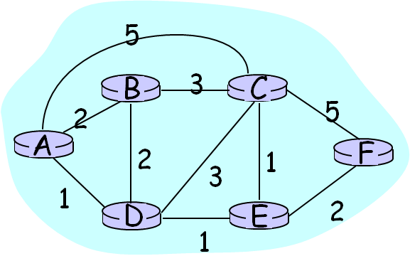
AĞ KATMANI - Yönlendirme
Grafik Soyutlama (Graphic Abstraction)
  Düğümler = Yönlendiriciler
  Bağlantılar= Fiziksel bağlantılar
    Bağlantı maliyetleri = gecikme, fiat, tıkanıklık (congestion) seviyesi
Notes:
Yönlendirme algoritmalarını çalışırken şekildeki gibi grafik soyutlamadan faydalanacağız. Şekildeki harflerle kodlanmış yuvarlaklar düğümlerimizi ya da başka bir deyişle yönlendiricilerimizi göstermektedir. Aralarındaki çizgiler bu düğümler arasındaki bağlantıları ve de ğzerlerindeki sayısal değerlerde bu bağlantıların belirlenmiş maliyetlerini göstermektedir.
Biraz önce de ifade ettiğim gibi maliyet fiyat dan başka bu bağlantılardaki gecikme ya da tıkanıklık seviyesi gibi değerlere göre de belirlenmiş olabilir.

Slide 75
AĞ KATMANI - Yönlendirme
Yönlendirme Algoritmalarının Sınıflandırılması - 1
  Küresel (global) veya Dağıtık (merkezi olmayan) (decentralized)
    Küresel: Tüm yönlendiriciler ağın tüm topoloji ve bağlantı maliyetleri bilgisine sahiptir
    Dağıtık: Yönlendiriciler sadece kendilerine direk bağlı olan komşuları ve onlarla aralarındaki bağlantı maliyetleri bilgisine sahiptirler.
      Komşular arasında bilgi paylaşımı ve tekrarlanan hesaplama süreci gerçekleşir
Notes:
Algoritmaları incelemeye başlamadan önce, bu algoritmalar çeşitli şekillerde sınıflandırılmaktadırlar.
İlk sınıflandırma kriteri küresel veya dağıtık şeklindedir.
Küresel algoritmalar tüm yönlendiricilerin ağın tamamına ait topoloji ve bağlantı maliyeti bilgisine sahip olarak çalışan algoritmalardır.
Dağıtık algoritmalar ise yönlendiricilerin sadece kendilerine direk bağlı olan komşuları ve onlarla aralarındaki bağlantı maliyeti bilgisine sahip olarak çalışırlar. Komşular arasında bilgi paylaşımı ve tekrarlanan hesaplama süreci gerçekleşir.

Slide 76
AĞ KATMANI - Yönlendirme
Yönlendirme Algoritmalarının Sınıflandırılması - 2
  Statik (static) veya Dinamik (dynamic)
    Statik: Yönlendirme güncellemeleri zaman içerisinde çok yavaş değişir, genellikle de ağ yöneticileri tarafından elle yapılır
    Dinamik: Yönlendirme güncellemeleri, yönlendiriciler tarafından otomatik olarak yapılır
Notes:
İkinci sınıflama yöntemi statik veya dinamik olmalarına göre yapılır.
Statik algoritmalarda yönlendirme güncellemeleri zaman içerisinde çok yavaş değişir, genellikle de sistem yöneticileri tarafından elle yapılır
Dinamik algoritmalarda ise yönlendirme güncellemeleri, yönlendiriciler tarafından otomatik

Slide 77
AĞ KATMANI - Yönlendirme
İki temel yönlendirme algoritması
  Bağlantı Durum Yönlendirme Algoritması (Link State Routing Algorithm)
  Uzaklık Vektörü Yönlendirme Algoritması (Distance Vector Routing Algorithm)

Slide 78
AĞ KATMANI - Yönlendirme
Bağlantı Durum Yönlendirme Algoritması – 1
  Ağ topolojisi ve tüm bağlantı maliyetleri tüm düğümler tarafından bilinmektedir
    Bu bilgiler “bağlantı durum yayını” (link state broadcast) ile sağlanır
    Tüm düğümlerde aynı bilgi bulunur
  Bir düğümden (kaynaktan) diğer tüm düğümlere olan en düşük maliyetli yolu hesaplar
    O düğüm için “iletim tablosunu” (forwarding table) oluşturur
  Tekrarlanandır: K kadar tekrarlama sonrasında K tane düğüme kadar olan en düşük maliyetli yol bilgisini hesaplar
Notes:
Bağlantı Durum Yönlendirme Algoritmasında ağ topolojisi ve tüm bağlantı maliyetleri tüm düğümler tarafından bilinmektedir. Bu bilgiler “bağlantı durum yayını” (link state broadcast) ile sağlanır ve tüm düğümlerde aynı bilgi bulunur
Bir düğümden (kaynaktan) diğer tüm düğümlere olan en düşük maliyetli yolu hesaplar, O düğüm için “iletim tablosunu” (forwarding table) oluşturur
Tekrarlanandır: K kadar tekrarlama sonrasında K tane düğüme kadar olan en düşük maliyetli yol bilgisini hesaplar

Slide 79
AĞ KATMANI - Yönlendirme
Bağlantı Durum Yönlendirme Algoritması – 2
Dijkstra Algoritmasının Gösterimi
  c(x,y): Düğüm x ile y arasındaki bağlantı maliyeti; düğümler birbirlerine direk bağlı değillerse = ∞
  D(v): Kaynaktan hedef v düğümüne kadar olan yolun güncel maliyeti
  p(v): Kaynaktan v düğümüne olan en az maliyetli yoldaki bir önceki düğüm
  N': En az maliyetli yolu kesinlikle bilinen düğümler kümesi

Slide 80
AĞ KATMANI - Yönlendirme
Bağlantı Durum Yönlendirme Algoritması – 2
Dijkstra Algoritması
1 Initialization:
2 N' = {u}
3 for all nodes v
4 if v adjacent to u
5 then D(v) = c(u,v)
6 else D(v) = ∞
7
8 Loop
9 find w not in N' such that D(w) is a minimum
10 add w to N'
11 update D(v) for all v adjacent to w and not in N' :
12 D(v) = min( D(v), D(w) + c(w,v) )
13 /* new cost to v is either old cost to v or known
14 shortest path cost to w plus cost from w to v */
15 until all nodes in N'
Notes:
Algoritma iki kısımdan oluşur. Başlangıç ve döngü.
Başlangıç kısmında kaynak düğüme komşu olan düğümlere olan bağlantı maliyetleri belirlenir. Komşuluk ilişkisi bulunmayanların maliyeti sonsuz olarak atanır.
Döngğ kısmına gelindiğinde ise komşu olmayan diğer düğümlerle olan bağlantı maliyet değerleri hesaplanır. Bu döngü ağ üzerindeki tüm düğümlerle aradaki bağlantı maliyetleri hesaplanıp bulunana kadar devam eder.

Slide 81
AĞ KATMANI - Yönlendirme
Bağlantı Durum Yönlendirme Algoritması – 3
Dijkstra Algoritması - Örnek
Step
0
1
2
3
4
5
N'
D(v),p(v)
D(w),p(w)
D(x),p(x)
D(y),p(y)
D(z),p(z)
u
2,u
5,u
1,u
∞
∞
5
1 Initialization:
2 N' = {u}
3 for all nodes v
4 if v adjacent to u
5 then D(v) = c(u,v)
6 else D(v) = ∞
v
3
w
2
5
u
2
1
z
3
1
2
x
y
1
Notes:
Şimdi bir örnek üzerinden bu algoritmayı incelersek, şekildeki ağ üzerinde u düğümü için yönlendirme tablosunu oluşturalım. Az önce incelediğimiz algoritmamızı tablosal olarak gösterirsek daha anlaşılır olacak.
Tablomuzda:
N': En az maliyetli yolu kesinlikle bilinen düğümler kümesi
D(v): Kaynaktan hedef v düğümüne kadar olan yolun güncel maliyeti
p(v): Kaynaktan v düğümüne olan en az maliyetli yoldaki bir önceki düğüm
Başlangıç fazında tüm komşu düğümlere olan bağlantı maliyetleri belirlenir

Slide 82
AĞ KATMANI - Yönlendirme
Bağlantı Durum Yönlendirme Algoritması – 4
Dijkstra Algoritması - Örnek
Step
0
1
2
3
4
5
N'
u
D(v),p(v)
2,u
D(w),p(w)
5,u
D(x),p(x)
1,u
D(y),p(y)
∞
D(z),p(z)
∞
ux
2,u
4,x
2,x
∞
5
8 Loop
9 find w not in N' such that D(w) is a minimum
10 add w to N'
11 update D(v) for all v adjacent to w and not in N' :
12 D(v) = min( D(v), D(w) + c(w,v) )
13 /* new cost to v is either old cost to v or known
14 shortest path cost to w plus cost from w to v */
15 until all nodes in N'
v
3
w
2
5
u
2
1
z
3
1
2
x
y
1
Notes:
Başlangıç fazından sonra komşu olmayan düğümlerinde maliyetlerinin tabloya girilebilmesi için döngü fazına geçilir.
Önce maliyetler kümemizde olmayan ve maliyeti en az olan düğüm eklenir ve komşu olan ve olmayan düümler için yeni bağlantı maliyeti değerleri hesaplanır.
V düğümüne olan en az maliyetli yol bilgisinde bir değişiklik yokken w düğümünüm x düğümünün kümemize eklenmesinden dolayı bir gğcelleme gerçekleşmiştir. En az maliyetli yolu x düğümü üzerinden 4 olarak güncellenmiştir.
Y düğümü yine x düğümünün kümeye dahil olması sayesinde x üzerinden 2 maliyetle ulaşılır hale gelmiştir.
Z düğümüne halen bağlantı sağlanmadığından maliyeti bu tekrarlamada da sonsuz olarak kalmıştır

Slide 83
AĞ KATMANI - Yönlendirme
Bağlantı Durum Yönlendirme Algoritması – 5
Dijkstra Algoritması - Örnek
Step
0
1
2
3
4
5
N'
u
ux
D(v),p(v)
2,u
2,u
D(w),p(w)
5,u
4,x
D(x),p(x)
1,u
D(y),p(y)
∞
2,x
D(z),p(z)
∞
∞
uxy
2,u
3,y
4,y
5
8 Loop
9 find w not in N' such that D(w) is a minimum
10 add w to N'
11 update D(v) for all v adjacent to w and not in N' :
12 D(v) = min( D(v), D(w) + c(w,v) )
13 /* new cost to v is either old cost to v or known
14 shortest path cost to w plus cost from w to v */
15 until all nodes in N'
v
3
w
2
5
u
2
1
z
3
1
2
x
y
1
Notes:
İkinci tekrarlamada, 2 tane maliyeti en az olan düğüm vardır. V ve y düğümleri. Rastgele bu adımda ikisinden birini mesela y yi kümemize ekleyelim.
Y düğümünün eklenmesi v nin maliyet bilgisini değiştirmezken w nun maliyet bilgisini y üzerinden 3 olarak günceller.ve z düğümü de artık ulaşılabilmiştir ve maliyeti y üzerinden 4 olarak belirlenmiştir.

Slide 84
AĞ KATMANI - Yönlendirme
Bağlantı Durum Yönlendirme Algoritması – 6
Dijkstra Algoritması - Örnek
Step
0
1
2
3
4
5
N'
u
ux
uxy
D(v),p(v)
2,u
2,u
2,u
D(w),p(w)
5,u
4,x
3,y
D(x),p(x)
1,u
D(y),p(y)
∞
2,x
D(z),p(z)
∞
∞
4,y
uxyv
3,y
4,y
5
8 Loop
9 find w not in N' such that D(w) is a minimum
10 add w to N'
11 update D(v) for all v adjacent to w and not in N' :
12 D(v) = min( D(v), D(w) + c(w,v) )
13 /* new cost to v is either old cost to v or known
14 shortest path cost to w plus cost from w to v */
15 until all nodes in N'
v
3
w
2
5
u
2
1
z
3
1
2
x
y
1
Notes:
Ayn şekilde bir sonraki üçüncü tekrarda da maliyeti en az olan düğüm olan v, N kümesine eklenir. V nin eklenmesi w ve z için olan maliyet bilgisinde değişikliğe yol açmaz

Slide 85
AĞ KATMANI - Yönlendirme
Bağlantı Durum Yönlendirme Algoritması – 7
Dijkstra Algoritması - Örnek
Step
0
1
2
3
4
5
N'
u
ux
uxy
uxyv
D(v),p(v)
2,u
2,u
2,u
D(w),p(w)
5,u
4,x
3,y
3,y
D(x),p(x)
1,u
D(y),p(y)
∞
2,x
D(z),p(z)
∞
∞
4,y
4,y
uxyvw
4,y
5
8 Loop
9 find w not in N' such that D(w) is a minimum
10 add w to N'
11 update D(v) for all v adjacent to w and not in N' :
12 D(v) = min( D(v), D(w) + c(w,v) )
13 /* new cost to v is either old cost to v or known
14 shortest path cost to w plus cost from w to v */
15 until all nodes in N'
v
3
w
2
5
u
2
1
z
3
1
2
x
y
1
Notes:
Döngü tüm düğümler kümeye eklenene kadar devam eder. 4 üncü tekrarlamada w

Slide 86
AĞ KATMANI - Yönlendirme
Bağlantı Durum Yönlendirme Algoritması – 8
Dijkstra Algoritması - Örnek
Step
0
1
2
3
4
5
N'
u
ux
uxy
uxyv
uxyvw
D(v),p(v)
2,u
2,u
2,u
D(w),p(w)
5,u
4,x
3,y
3,y
D(x),p(x)
1,u
D(y),p(y)
∞
2,x
D(z),p(z)
∞
∞
4,y
4,y
4,y
uxyvwz
5
8 Loop
9 find w not in N' such that D(w) is a minimum
10 add w to N'
11 update D(v) for all v adjacent to w and not in N' :
12 D(v) = min( D(v), D(w) + c(w,v) )
13 /* new cost to v is either old cost to v or known
14 shortest path cost to w plus cost from w to v */
15 until all nodes in N'
v
3
w
2
5
u
2
1
z
3
1
2
x
y
1
Notes:
Ve 5 inci tekrarlamada z düğümünün N kümesine eklenmesi ile tablo tamamlanır.

Slide 87
AĞ KATMANI - Yönlendirme
Uzaklık Vektörü Yönlendirme Algoritması – 1
  Her düğüm periyodik olarak komşularına uzaklık vektörü tahminlerini gönderir
  Her bir düğüm sadece kendisine direk olarak bağlı komşusundan bilgi alır
  Herhangi bir düğüm x komşundan yeni bir uzaklık vektörü tahmini aldığında, kendi uzaklık vektörü bilgisini günceller
    Bellman-Ford Denklemi
  Daha sonra bu bilgiyi yine komşularına gönderir.
  Bu süreç tekrarlanan bir şekilde komşular arasında paylaşılacak yeni bilgi kalmayana dek devam eder.
Notes:
Bağlantı durum yönlendirme algoritmasında farklı olarak burada düğümler tüm ağ bilgisine sahip değildirler.
Her düğüm periyodik olarak komşularına uzaklık vektörü tahminlerini gönderir
Her bir düğüm sadece kendisine direk olarak bağlı komşusundan bilgi alır
Herhangi bir düğüm x komşundan yeni bir uzaklık vektörü tahmini aldığında, kendi uzaklık vektörü bilgisini günceller
Bellman-Ford Denklemi kullanır
Güncellemeden sonra bu bilgiyi yine komşularına gönderir
Bu süreç tekrarlanan bir şekilde komşular arasında paylaşılacak yeni bilgi kalmayana dek devam eder.

Slide 88
AĞ KATMANI - Yönlendirme
Uzaklık Vektörü Yönlendirme Algoritması – 2
Bellman-Ford Denklemi
d_{x}(y) = min {c(x,v) + d_{v}(y) }
d_{x}(y) x den y ye en düşük maliyetli yolun maliyeti
min {c(x,v) + d_{v}(y) } x in komşusuna ve komşunun da y ye olan
uzaklıkları toplamlarının minimumunun alınır
Notes:
Bellman-Ford Denkleminde
X den y ye en düşük maliyetli yolun maliyeti x in komşusuna ve komşunun da y ye olan uzaklıkları toplamlarının minimumunun alınmasıdır

Slide 89
AĞ KATMANI - Yönlendirme
Uzaklık Vektörü Yönlendirme Algoritması – 3
Bellman-Ford Denklemi
d_{x}(y) = min {c(x,v) + d_{v}(y) }
5
d_{v}(z) = 5, d_{x}(z) = 3, d_{w}(z) = 3
v
3
w
2
5
d_{u}(z) = min { c(u,v) + d_{v}(z),
c(u,x) + d_{x}(z),
c(u,w) + d_{w}(z) }
u
2
1
z
3
1
2
x
y
1
= min {2 + 5
,1 + 3
,5 + 3}
= 4
Notes:
Bir önceki örneğimizdeki ağ üzerinde bu denklemi kurarsak.
U düğümünden z düğümüne en az maliyetli yolun maliyetini hesaplamak için
Denkleme göre u dan komşusuna ve komşusundan z ye olan en düşük maliyetler toplanır ve bunların minimumu seçilir.
V nin z ye en düşük maliyetli yolun mailyeti 5
X in z ye en düşük maliyetli yolun mailyeti 3
D nin z ye en düşük maliyetli yolun mailyeti 3 tür
Bunlar denklemde yerleştirilirse
U dan ve ye 2 v den z ye 5
U dan x e 1 z den z ye 3
Ve U dan w 5 w dan z ye 3 ise
Bu durumda bunların minimumu x üzerinden gidilen maliyeti 4 olan yol olarak belirlenir.

Slide 90
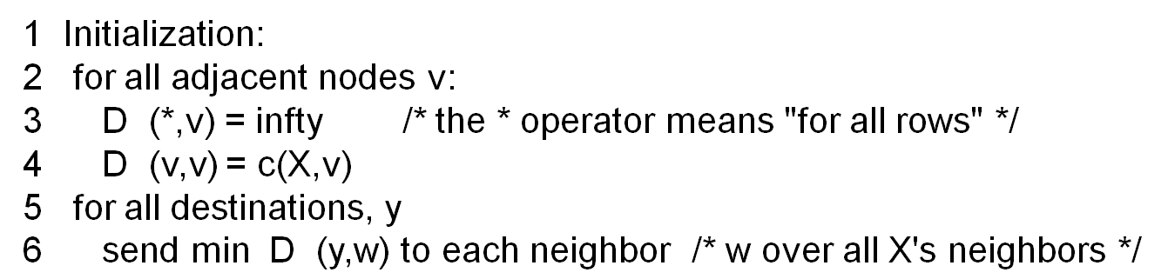
AĞ KATMANI - Yönlendirme
Uzaklık Vektörü Yönlendirme Algoritması – 4
Notes:
Algoritmanın yine bir başlangıç ve bir de döngü fazları vardrı. Başlangıç fazında direk olarak komşu olan düğümlerin maliyet değerleri tabloya girilir

Slide 91
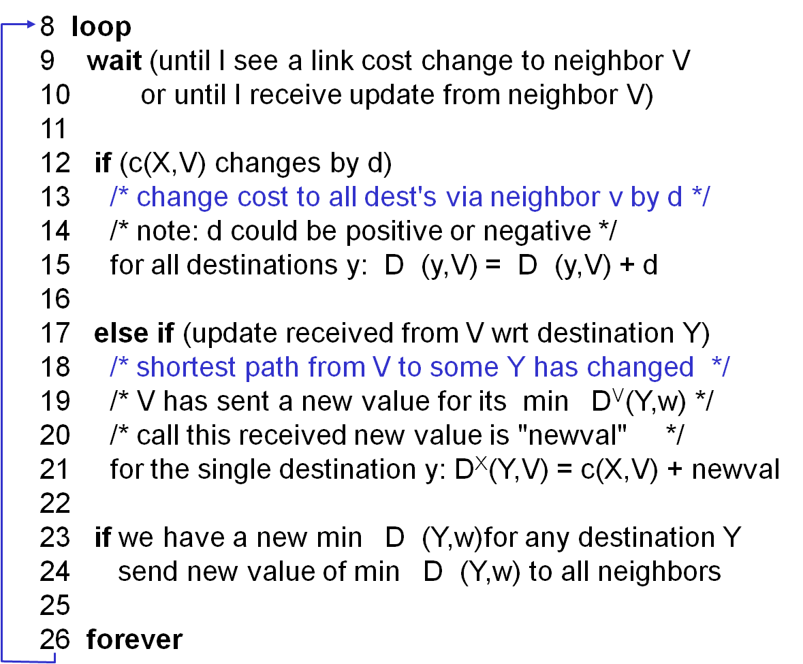
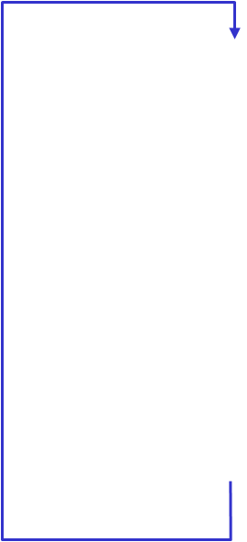
AĞ KATMANI - Yönlendirme
Uzaklık Vektörü Yönlendirme Algoritması – 5
Bekle komşudan bağlantı maliyeti değişikliği bilgisi
Uzaklık tablosunu hesapla
Bir hedefe olan en düşük maliyetli yol bilgisinde değişiklik olursa komşulara haber ver
Notes:
Döngü fazına geçilebilmesi için komşudan bağlantı maliyeti değişikliği bilgisi gelmesi gerekir.
Bu geldikten sonra uzaklık tablosu hesaplanır ve yol maliyeti bilgisinde değişiklik olursa bu yine komşulara bildirilir.

Slide 92
AĞ KATMANI - Yönlendirme
Uzaklık Vektörü Yönlendirme Algoritması – 6
y
2
1
x
z
7
x düğümünün tablosu
y düğümünün tablosu
z düğümünün tablosu
zaman
hedef
hedef
hedef
x y z
x y z
x y z
x
0 2 7
x
∞
∞
x
∞ ∞ ∞
∞
2 0 1
kaynak
kaynak
kaynak
y
y
y
∞
∞
∞
∞
∞
∞
z
∞
∞
∞
z
∞
∞
∞
z
7
1
0
Notes:
Üç düğümü olan basit bir ağ düşünelim. X ve Y arasındaki maliyet 2, y ve z arasındaki 1 ve x ve z arasındaki maliyet ise 7 olsun.
İlk başlangıç fazında x y ve z düğümlerinin tabloları şu şekilde belirlenir
X düğümünde x düğümünden komşularına olan bağlantı maliyet bilgileri 0 2 ve y olarak girilir. Y ve z düğümlerine ait bilgilere henüz x düğümü sahip değildir.
Aynı şekilde y ve z düğümlerinin tabloları da oluşturulur

Slide 93
AĞ KATMANI - Yönlendirme
Uzaklık Vektörü Yönlendirme Algoritması – 7
y
2
1
x
z
7
x düğümünün tablosu
y düğümünün tablosu
z düğümünün tablosu
zaman
hedef
hedef
hedef
x y z
x y z
x y z
x
0 2 7
x
∞
∞
x
∞ ∞ ∞
∞
2 0 1
kaynak
kaynak
kaynak
y
y
y
∞
∞
∞
∞
∞
∞
z
∞
∞
∞
z
∞
∞
∞
z
7
1
0
hedef
hedef
hedef
x y z
x y z
x y z
x
0
2
3
x
0 2 7
x
0 2 7
kaynak
kaynak
y
kaynak
y
2 0 1
y
2 0 1
2 0 1
z
7 1 0
z
7 1 0
z
3 1 0
D_{x}(y) = min{c(x,y) + D_{y}(y), c(x,z) + D_{z}(y)}
= min{2+0 , 7+1} = 2
D_{x}(z) = min{c(x,y) + D_{y}(z), c(x,z) + D_{z}(z)}
= min{2+1 , 7+0} = 3
D_{z}(x) = min{c(z,x) + D_{x}(x), c(z,y) + D_{y}(x)}
= min{7+0, 1+2} = 3
Notes:
Başlangıç fazında her düğüm sadece kendisine komşu olan düğümlerle arasındaki uzaklık vektörü değeri bilgisine sahiptir.Diğer düğümlerin diğer düğğümlere olan uzaklık vektörü bilgisine sahip olmadığından bunlar tabloda sonsuz olarak işaretlenir ve uzaklık vektörü tablosunda bu değerleri bulundurur.Bu örnekde her bir düğüm için bunlar şekildeki gibi belirlenir.
Daha sonra herbir düğüm bu uzaklık vektörü tablolarını komşularına gönderirler.
Herbir komşuda kendilerine komşularından gelen uzaklık vektörü bilgilerine göre kendi uzaklık vektörü tablolarını belman ford denklemini kullanarak güncellerler.
Örnek olarak x düğümü için tablosundaki ilk satır bilgileri diğer düğümlerden gelen bilgilere göre güncellenmesi şu şekilde olur.
X in y ye olan uzaklıkvektörü bilgisi kendi tablosunda 2 dir.z düğümü komşusu olan x e y ye olan uzaklık vektörünün 1 olduğunu tablosu ile gönderir. Bu farklı uzaklık vektörü bilgisen göre x düğümünde belman ford denklemine göre x in ye ye olan uzaklığı yine 2 olarak hesaplanır. Aynı şekilde z in z ye uzaklığı kendi tablosunda 7 dir. Y düğümü x e kendisinin y ye olan uzaklığını 1 olarak bildirir ve bu sefer belman ford denklemi uygulandığında x in z ye olan uzaklığı 3 ve y nin minimumu olan 3 olarak güncellenir.
X düğümünün tablosu ndaki diğer satırlar yine komşu düğümlerden gelen yeni bilgiler doğrultusunda belman ford denklemi kullanılarak hesaplanır ve y satırı 2 0 1 ve z satırı 7 1 0 olarak güncellenir.
Y düğümünün ve z düğümünün uzaklık vektörü tabloları da yine aynı şekilde güncellenir

Slide 94
AĞ KATMANI - Yönlendirme
y
2
1
Uzaklık Vektörü Yönlendirme Algoritması – 8
x
z
7
x düğümünün tablosu
y düğümünün tablosu
z düğümünün tablosu
time
cost to
cost to
cost to
x y z
x y z
x y z
x
0 2 7
x
∞
∞
x
∞ ∞ ∞
∞
2 0 1
from
y
y
y
from
∞
∞
∞
∞
from
∞
∞
z
∞
∞
∞
z
∞
∞
∞
z
7
1
0
cost to
cost to
cost to
x y z
x y z
x y z
x
0
2
3
x
0 2 7
x
0 2 7
from
y
y
y
from
2 0 1
from
2 0 1
2 0 1
z
7 1 0
z
7 1 0
z
3 1 0
cost to
cost to
cost to
x y z
x y z
x y z
x
0
x
x
0 2 3
0 2 3
0 2 3
from
y
y
y
from
2 0 1
from
2 0 1
2 0 1
z
3 1 0
z
3 1 0
z
3 1 0
Notes:
Bir önceki güncellemenin sonuda düğümler yine komşularına bu yeni uzaklık vektörü tablolarını iletirler. Bu yeni tablolara göre herbir düğüm için yine yeni uzaklık vektörü değerleri hesaplanır ve tablolar da bu şekilde güncellenir.Yine aynı şekilde yeni tablolar komşulara gönderillir. Bu işlem tablolar arasında farklı uzaklık vektörü değeri kalmayana kadar devam eder.

Slide 95
AĞ KATMANI - Yönlendirme
Uzaklık Vektörü Yönlendirme Algoritması – 9
Bağlantı maliyeti değişiklikleri
  İyi haber hızlı yayılır
  Kötü haber yavaş yayılır
    Bunu engellemek için poisoned reverse tekniği kullanılır (Bağlantı maliyeti artan düğüm komşusuna bağlantı maliyeti olarak ∞ bilgisini gönderir.)
Notes:
Uzaklık Vektörü Yönlendirme Algoritmasında bağlantı maliyeti değişiklilerinde maliyet azalmaları düğümler arasında daha hızlı güncellenirken maliyet artımları daha yavaş yayılır.Bu yavaş yayılmayı engellemek için poisoned reverse tekniği kullanılır yani bağlantı maliyeti artan düğümün komşusuna bağlantı maliyeti bilgisi olarak sonsuz bilgisini göndermesi

Slide 96
AĞ KATMANI - Yönlendirme
Bağlantı Durum ve Uzaklık Vektörü Yönlendirme Algoritmalarının Karşılaştırılması
 | Bağlantı Durum | Uzaklık Vektörü
Mesaj zorluğu | Her düğümün ağdaki tüm bağlantı maliyetini bilmesini gerektirir | Sadece birbirine direk olarak bağlı komşular arasında mesaj değişimi gerektirir
Yakınsama hızı | Çok sayıda mesajlaşma gerektirir. | Yavaş olarak yakınsanır ve yönlendirme döngüleri meydana gelebilir
Sağlamlık | Her düğüm kendi tablosunu hesaplar. Bu da bir miktar sağlamlık sağlar | Her düğümün tablosu başka düğümler tarafından da kullanıldığından hatalar ağ boyunca çoğalır
Notes:
Bağlantı Durum ve Uzaklık Vektörü Yönlendirme Algoritmalarının aralarındaki farklar şu şekilde özetlenebilir.
Mesaj zorluğu açısından bağlantı durum algoritmasında düğümler ağın tüm bilgisine sahip olmalıdır.Uzaklık vektöründe ise sadece birbirine direk komşu olan düğümler mesajlaşarak birbirlerini kendileri hakkında bilgilendirirler.
Bağlantı durum algoritmasındaki değişikliklerin tüm ağda güncellenebilmesi için pek çok sayıda mesajlaşma gerekir. Aynı şekilde uzaklık vektörü de yavaş olarak yakınsanır ve bu arada da yönlendirme döngüleri meydana gelebilir.
Bağlantı durum algoritmasında her düğüm kendi içerisinde kendi tablosunu oluşturur. Bu da bir miktar sağlamlık sağlar. Uzaklık vektöründe ise düğüm tabloları başka düğümlerce de kullanıldığı için hatalar ağ boyunca çoğalarak yayılır.

Slide 97
AĞ KATMANI - Yönlendirme
Hiyerarşik Yönlendirme - 1
Şimdiye kadar incelediğimiz örnekler ideal durumları göstermekteydi
  Bütün yönlendiricilerin birbirinin aynı
  Ağın düz bir yapıda olduğunu varsaydık
Gerçekte büyüklük: yaklaşık 200 milyon hedef: Yönlendirme tablolarında bunların tümünün bilgisinin tutulması imkansız! Yönlendirme tablolarının iletilmesi bağlantıları batırır!
İdari özerklik
internet = ağların ağı
Her ağ yöneticisi kendi ağının içerisindeki yönlendirmeleri kendine göre kontrol etmek ister
Notes:
Şimdiye kadar incelediğimiz örnekler ideal durumları göstermekteydi. Yani bütün yönlendiricilerin birbirinin aynı ve de ağın düz bir yapıda olduğunu varsaydık örneklerimizde.
Oysaki gerçek yaşamda ağın gerçek büyüklüğü çok fazla. Bu durumda Yönlendirme tablolarında tüm bilgilerin tutulması imkansız!
Yönlendirme tablolarının iletilmesi de bağlantılarda büyük problemlere yol açar.
Bir de idari özerklik ihtiyacı var ki bu da internet de bulunan farklı ağların yöneticilerinin kendi ağları içerisindeki yönlendirmeleri kendine göre kontrol etme ihtiyaçları ve gereklilikleri vardır.

Slide 98
AĞ KATMANI - Yönlendirme
Hiyerarşik Yönlendirme – 2
Yönlendiriciler Otonom-Özerk Sistem (OS)(autonomous systems - AS) adı verilen bölgelerde kümelendirilirler
Aynı OS içerisindeki yönlendiriciler aynı yönlendirme protokolünü kullanırlar
  OS içi yönlendirme protokolü
Farklı OS ler farklı yönlendirme protokolleri kullanabilirler
Notes:
Bu durumda hiyerarşik yönlendirme uygulanmaktadır.
Buna göre Yönlendiriciler Otonom Sistem (OS)(autonomous systems - AS) adı verilen bölgelerde kümelendirilirler
Aynı OS içerisindeki yönlendiriciler aynı yönlendirme protokolünü kullanırlar
OS içi yönlendirme protokolü
Farklı OS ler farklı yönlendirme protokolleri kullanabilirler

Slide 99
AĞ KATMANI - Yönlendirme
Hiyerarşik Yönlendirme - 3
Ağ geçidi yönlendiricileri: Başka bir OS içerisindeki yönlendiricilere direk bağı olan yönlendirici
3c
2b
1c
3c
3a
2c
3b
2a
AS3
2b
1c
AS2
1a
1b
1d
AS1
Notes:
Şekildeki birbirinden farklı 3 otonom sistemin birbiriyle iletişim kurmasını ağ geçidi yönlendiricileri sağlar.
Başka bir OS içerisindeki yönlendiricilere direk bağı olan yönlendiricilerdir.

Slide 100
AĞ KATMANI - Yönlendirme
Hiyerarşik Yönlendirme - 3
Ağ geçidi yönlendiricilerinde iletim tablosu hem OS-içi hem de OSler arası yönlendirme algoritmaları tarafından ayarlanır
OS içi
Yönlendirme
algoritması
OSler arası
Yönlendirme
Algoritması
İletim tablosu
3c
2b
1c
3c
3a
2c
3b
2a
AS3
2b
1c
AS2
1a
1b
1d
AS1
Notes:
Ağ geçidi yönlendiricilerinde iletim tablosu hem OS-içi hem de OSler arası yönlendirme algoritmaları tarafından ayarlanır

Slide 101
AĞ KATMANI - Yönlendirme
Ağ katmanı
Yönlendirme
Yönlendirme Algoritmaları
  Bağlantı Durum Yönlendirme
  Uzaklık Vektörü Yönlendirme
  Hiyerarşik Yönlendirme
Reference: Kurose, J & Ross, K. (2003). Computer Networking: A top down approach featuring the Internet. Boston, NY: Pearson Education Inc.
Notes:
Bugün ağ katmanı, ağ katmanının temel fonksiyonlarında yönlendirme ve yönlendirme algoritmalarını inceledik.

Slide 102
Ağ Katmanı
Giriş
Sanal devre (virtual circuit- VC) ve datagram ağları
Yönlendirici (router) içerisinde neler var?
IP: Internet Protokolü
  Datagram biçimi
  IPv4 adresleme
  ICMP
  IPv6
Yönlendirme algoritmaları
  Link state
  Distance Vector
  Hiyerarşik yönlendirme
Internet’te yönlendirme
  RIP
  OSPF
  BGP
Network Layer
4-<number>

Slide 103
Dahili özerk sistem (OS) yönlendirme (Intra-OS Routing)
Dahili ağ geçidi protokolleri (Interior Gateway Protocols (IGP)) olarak da bilinirler
Sıklıkla kullanılan Intra-OS routing protokolleri:
  RIP: Routing Information Protocol – Yönlendirme Bilgisi Protokolü
  OSPF: Open Shortest Path First – Önce En Kısa Açık Yol
  IGRP: Interior Gateway Routing Protocol (Cisco proprietary)
Network Layer
4-<number>

Slide 104
RIP ( Routing Information Protocol)
Uzaklık vektörü (distance vector) algoritmasını kullanır
Uzaklık ölçü birimi olarak : hopların – atlamaların # (max = 15 hops)
u
v
destination hops
u 1
v 2
w 2
x 3
y 3
z 2
A
B
w
x
z
C
D
y
Network Layer
4-<number>

Slide 105
RIP advertisements
Distance vectors: Komşular arasında her 30 sn de bir Response Message (advertisement-ilan mesajı) ile paylaşılır
Her ilan (advertisement): Bir OS içinde 25 hedef alt ağa kadar bir liste içerir
Network Layer
4-<number>

Slide 106
RIP: Örnek
z
w
x
y
A
D
B
C
Hedef Network Sonraki Router Hedefe doğru atlama
(hop) sayısı
w A 2
y B 2
z B 7
x -- 1
…. …. ....
D’deki routing tablosu
Network Layer
4-<number>

Slide 107
RIP: Örnek
Hedef Next hops
w - -
x - -
z C 4
…. … ...
A dan D’ye gelen ilan mesajı
z
w
x
y
A
D
B
C
Hedef Network Sonraki Router Hedefe doğru atlama
(hop) sayısı w A 2
y B 2
z B A 7 5
x -- 1
…. …. ....
Routing table in D
Network Layer
4-<number>

Slide 108
RIP: Hat hatası ve düzeltme
180sn içerisinde komşudan herhangi bir mesaj gelmezse --> komşu/hat ölmüş kabul edilir
  O komşu yönündeki yollar geçersiz sayılır
  Bu durum diğer komşulara da ilan edilir
  Diğer komşularda sırayla ilanlarını gönderirler (eğer tabloları değiştiyse)
  Hat hata bilgileri, ağın tamamında hızlıca yayılır
  Ping-pong döngüleri engellemek için poison reverse kullanılır (sonsuz uzaklık = 16 hops)
Network Layer
4-<number>

Slide 109
RIP Tablo İşlemi
RIP routing tabloları uygulama seviyesindeki route-d (daemon) süreci ile yönetilirler
İlanlar periyodik olarak tekrar edilen UDP paketleri içerisinde gönderilirler
routed
routed
Transport
(UDP)
Transport
(UDP)
network forwarding
(IP) table
network
(IP)
forwarding
table
link
link
physical
physical
Network Layer
4-<number>

Slide 110
OSPF (Open Shortest Path First)
“açık-open”: genel tarafından kullanılabilir
Link State algoritmasını kullanır
  LS paket dağıtımı
  Tüm düğümlerde ağın topolojik haritası bulunur
  Yol hesaplaması Dijkstra’s algoritması ile yapılır
OSPF ilanı (advertisement) her komşu router için bir giriş taşır
İlanlar (advertisements) tüm OS’ye dağıtılır (baskın ile - via flooding)
  OSPF mesajları direk IP üzerinde taşınır (TCP veya UDP yerine)
Network Layer
4-<number>

Slide 111
OSPF “gelişmiş” özellikleri (RIP’de olmayan)
Güvenlik: yönlendiricileri arasındaki alışverişler için kimlik denetimi yapılır (Basit veya MD5)
Birden çok aynı maliyetli yol (RIP’de sadece bir yol kullanılır)
Unicast ve multicast yönlendirme için bütünleştirilmiş destek :
  Multicast OSPF (MOSPF) OSPF hat veritabanını kullanır
Tek yönlendirme etki alanında hiyerarşi desteği .
Network Layer
4-<number>

Slide 112

Hiyerarşik OSPF
(sınır)
(omurga)
(dahili)
(alan sınırı)
Network Layer
4-<number>

Slide 113
Hiyerarşik OSPF
İki seviyeli hiyerarşi: yerel alan (local area), omurga (backbone.)
  Her alan içerisinde hat durum ilanları
  Her düğüm detaylı alan topolojisine sahiptir; diğer alanlara olan yönü (kısa yolu) bilirler.
Alan sınırı (area border) routers: Her alan içerisinde paketleri alan dışına yönlendirmekten sorumludur
Omurga (backbone) routers: AS’deki diğer alanlar arası trafiği yönlendirmekten sorumludur.
Sınır (boundary) routers: diğer AS’lere yönlendirmeden sorumludurlar.
Network Layer
4-<number>

Slide 114
Ağ Katmanı
Giriş
Sanal devre (virtual circuit- VC) ve datagram ağları
Yönlendirici (router) içerisinde neler var?
IP: Internet Protokolü
  Datagram biçimi
  IPv4 adresleme
  ICMP
  IPv6
Yönlendirme algoritmaları
  Link state
  Distance Vector
  Hiyerarşik yönlendirme
Internet’te yönlendirme
  RIP
  OSPF
  BGP
Network Layer
4-<number>

Slide 115
Internet inter-AS routing: BGP
BGP (Border Gateway Protocol): Sınır Ağ Geçidi Protokolü
BGP her OS ye aşağıdakileri sunar:
  Komşu OS’lerden alt ağ erişilebilirlik bilgisini elde eder
  OS’de dahili olan tüm yönlendiricilere erişilebilirlik bilgisini yayar
  Erişilebilirlik bilgisine ve OS politikasına göre alt ağlara olan “iyi” yolları belirler
Her alt ağın Internet’te : “Ben de varım” diye ilan etmesini sağlar
Network Layer
4-<number>

Slide 116
BGP temelleri
BGP’de yönlendirici çiftleri, bağlantı noktası 179’u kullanarak yönlendirme bilgi alışverişini yarı kalıcı TCP bağlantıları üzerinden yaparlar: BGP oturumları
3c
3a
2c
3b
2a
AS3
2b
1c
AS2
1a
1b
AS1
1d
eBGP oturumu
iBGP oturumu
Network Layer
4-<number>

Slide 117
Erişilebilirlik bilgisinin dağıtımı
3a ve 1c arasındaki eBGP oturumu sırasında, OS3 OS1’in erişilebilir ön ek bilgisini (örn. 138.16.64/22) gönderir.
1c daha sonra iBGP’yi nu ön eki AS1 içerisindeki diğer yönlendiricilere dağıtmak için kullanır
1b AS2’ye bu bilgiyi 1b-2a arasındaki eBGP oturumu sırasında ilan eder
Yönlendirici yeni bir ön ek (prefix) öğrendiğinde bununla ilgili girişi iletme (forwarding) tablosuna ekler.
3c
3a
2c
3b
2a
OS3
2b
1c
OS2
1a
1b
OS1
1d
eBGP session
iBGP session
Network Layer
4-<number>

Slide 118
Yol nitelikleri & BGP yönleri
Bir ön ek ilan ederken BGP nitelikleri de ilan edilir.
  Ön ek (prefix) + nitelikler (attributes) = “yön” (“route”)
İki önemli nitelik:
  AS-PATH: Ön ek ilanlarının üzerinden aktarılacağı OS’leri içerir. Döngüsel ilanları tespit etmek ve onlardan kaçınmak için kullanılır
  NEXT-HOP: Bir sonraki atlamadaki dahili-OS yönlendiricisini belirlemek için kullanılır. (Şu anki OS’den bir sonraki atlamadaki OS’ye birden fazla hat olabilir.)
Bir ağ geçidi yönlendiricisi bir ilan aldığında yönü kabul etmek ya da filtrelemek için alma politikası (import policy) kullanır
Network Layer
4-<number>

Slide 119
BGP yön seçimi
Bir yönlendirici herhangi bir ön eke doğru bir yoldan fazlasını öğrenebilir. Router olası yönlerden birisini seçmelidir.
Aynı ön eke sahip birden fazla yol varsa aşağıdaki eleme kuralları sırayla uygulanır:
  Yerel tercih değeri: politik bir karadır
  En kısa AS-PATH
  En yakın NEXT-HOP router:
  Hala birden fazla yön varsa ek kriterler uygulanabilir
Network Layer
4-<number>

Slide 120
BGP mesajları
BGP mesajları TCP kullanılarak değiş tokuş edilir.
BGP mesajları:
  OPEN: eşle TCP bağlantısını başlatır
  UPDATE: yeni yolu ilan eder
  KEEPALIVE UPDATE ler yokken bağlantıyı canlı tutar; aynı zamanda OPEN isteğini ACK’ler
  NOTIFICATION: Bir önceki mesajdaki hataları raporlar; aynı zamanda bağlantıyı kapatmak için kullanılır
Network Layer
4-<number>

Slide 121
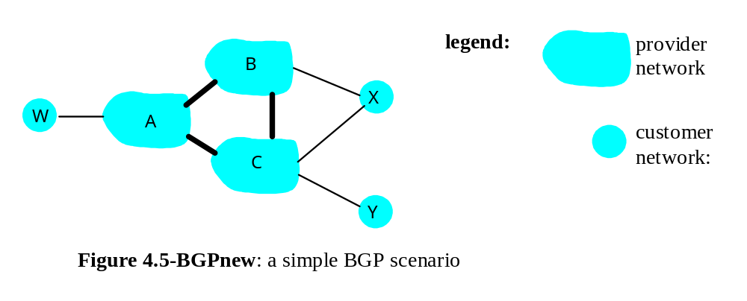
BGP yönlendirme politikası
A,B,C sağlayıcı (provider) ağlar
X,W,Y müşteriler
X is çift-evli (dual-homed): iki ağa bağlı
  X, C’ye B’den kendi üzerinden yol vermek istemiyor
  .. Bu yüzden X, B’ye C ile bağlantısı olduğunu ilan etmez
Network Layer
4-<number>

Slide 122
BGP yönlendirme politikası
A, B’ye AW yolunu ilan eder
B, X’e BAW yolunu ilan eder
B C’ye BAW yolunu ilan etmeli midir?
  Olmaz! B CBAW yolunu kullanamaz çünkü ne W ne de C B’nin müşterisi değildir
  B, C’yi w’ye A üzerinden gitmesine zorlamak ister
  B sadece kendi müşterilerine /müşterilerinden yönlenmek ister
Network Layer
4-<number>

Slide 123
Neden farklı OS’ler arası ve dahili OS yönlendirme protokolleri var
Politika:
Inter-OS: yönetim kendi trafiğinin nasıl yönlendiğini ya da hangi yönlendirmelerin üzerinden geçtiğini kontrol etmek ister.
Intra-OS: tek yönetim, politika kararına gerek yok
Ölçek:
Hiyerarşik yönlendirme tablo boyutunu azaltır, güncelleme trafiğini azaltır
Performans:
Intra-OS: performansa odaklanılabilir
Inter-OS: politika performansın üzerindedir
Network Layer
4-<number>

Slide 124
Ağ Katmanı
Giriş
Sanal devre (virtual circuit- VC) ve datagram ağları
Yönlendirici (router) içerisinde neler var?
IP: Internet Protokolü
  Datagram biçimi
  IPv4 adresleme
  ICMP
  IPv6
Yönlendirme algoritmaları
  Link state
  Distance Vector
  Hiyerarşik yönlendirme
Internet’te yönlendirme
  RIP
  OSPF
  BGP
Broadcast ve multicast yönlendirme
Network Layer
4-<number>

Slide 125
Broadcast ve multicast yönlendirme
Broadcast yönlendirmede ağ katmanı bir paketin kaynak düğümden ağdaki diğer tüm düğümlere teslim servisi
Multicast yönlendirme bir tek kaynak düğümün, bir paketin kopyasını diğer ağ düğümlerinin bir alt setine göndermesini sağlar
Network Layer
4-<number>

Slide 126
duplicate
duplicate
creation/transmission
R1
R1
duplicate
R2
R2
R3
R4
R3
R4
(a)
(b)
Figure 4.39 Kaynakta kopyalamaya karşı ağ içerisinde kopyalama
(a) Kaynak kopyalama, (b) ağ içerisinde kopyalama
Network Layer
4-<number>

Slide 127
Multicast Yönlendirme
Amaç: yerel mcast grup üyelerini içeren yönlendiricileri birleştiren ağacı (tree) bulma
  Ağaç (tree): yönlendiriciler arasındaki tüm yollan kullanılmaz
  Kaynak-temelli (source-based): her göndericiden alıcıya farklı ağaç
  Ortak-ağaç (shared-tree): tüm grup üyeleri tarafından aynı ağaç kullanılır
Shared tree
Source-based trees
Notes:
BIL 431 Bilgisayar Ağları I
1011 Güz Dr. Pınar Onay Durdu
Notes:
3.3 Network Layer: Multicast Routing Algorithms 3-9

Slide 128
Mcast ağaçlarını oluşturma yaklaşımları
Yaklaşımlar:
Kaynak tabanlı ağaç (source-based tree): her kaynak için bir ağaç
Grup tabanlı ağaç (group-shared tree): grup bir ağacı kullanır
Notes:
BIL 431 Bilgisayar Ağları I
1011 Güz Dr. Pınar Onay Durdu
Notes:
3.3 Network Layer: Multicast Routing Algorithms 3-11

Slide 129
Internet Multicasting Routing: DVMRP
DVMRP: distance vector multicast routing protocol, RFC1075
flood and prune: reverse path forwarding ve source-based tree uygular
Notes:
BIL 431 Bilgisayar Ağları I
1011 Güz Dr. Pınar Onay Durdu
Notes:
D. Waitzman, S. Deering, C. Partridge, “Distance Vector Multicast Routing Protocol,” RFC 1075, Nov. 1988. The version of DVMRP in use today is considerably enhanced over the RFC1075 spec.
A more up-to-date “work-in-progress” defines a version 3 of DVMRP: T. Pusateri, “Distance Vector Multicast Routing Protocol,” work-in-progress, draft-ietf-idmr-v3-05.ps
3.4 Network Layer: Internet Multicast Routing Algorithms 3-20

Slide 130
PIM: Protocol Independent Multicast
Tek bir unicast algoritmasına dayanmaz (works with all)
İki farklı multicast dağıtım senaryosu :
Yoğun:
Grup üyeleri yoğun veya yakındır.
Seyrek:
Bağlı grup üyelerine bağlı yönlendirici sayısı toplam yönlendirici sayısına göre azdır
Grup üyeleri dağıtıktır
Notes:
BIL 431 Bilgisayar Ağları I
1011 Güz Dr. Pınar Onay Durdu
Notes:
a very readable discussion of the PIM architecture is S. Deering, D. Estrin, D. Faranacci, V. Jacobson, C. Liu, L. Wei, “The PIM Architecture for Wide Area Multicasting,” IEEE/ACM Transactions on Networking, Vol. 4, No. 2, April 1996.
D. Estrin et al, PIM-SM: Protocol Specification, RFC 2117, June 1997
S. Deering et al, PIM Version 2, Dense Mode Specification, work in progress, draft-ietf-idmr-pim-dm-05.txt
PIM is implemented in Cisco routers and has been deployed in UUnet as part of their streaming multimedia delivery effort. See S. LaPolla, “IP Multicast makes headway among ISPs,” PC Week On-Line, http://www.zdnet.com/pcweek/news/1006/06isp.html
3.4 Network Layer: Internet Multicast Routing Algorithms 3-25

Slide 131
Ağ katmanı - ÖZET
Neler gördük
Ağ katmanı servisleri
Yönlendirme prensipleri: hat durum ve uzaklık vektörü (link state and distance vector)
Hiyerarşik yönlendirme (hierarchical routing)
IP
Internet yönlendirme protokolleriRIP, OSPF, BGP
Yönlendiricinin içi yapısı
IPv6
Network Layer
4-<number>
Notes:
BIL 431 Bilgisayar Ağları I
1011 Güz Dr. Pınar Onay Durdu

